Slide 1
广东新高规在YJK程序中的实现与应用
2021.10
北京盈建科软件股份有限公司
Notes:
结构设计越来越离不开软件，结构设计软件本质上是为结构设计提供高端的服务

Slide 2
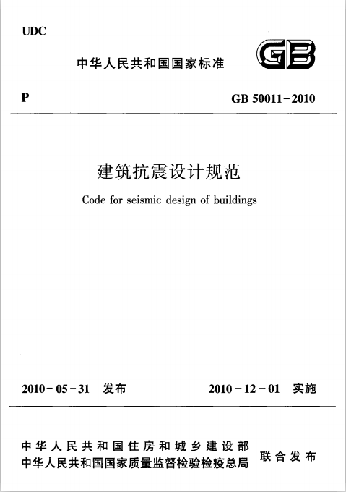
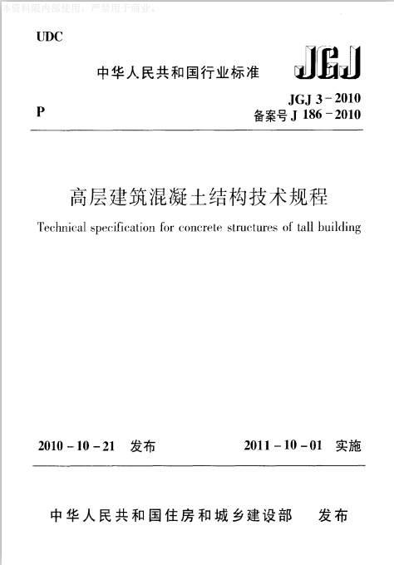
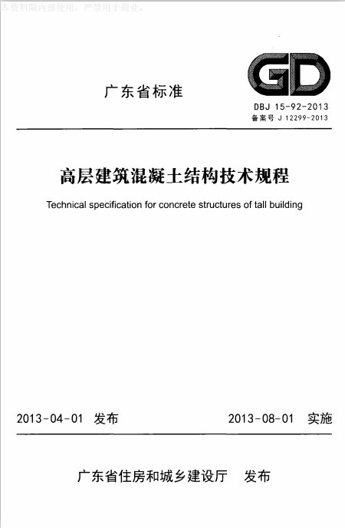
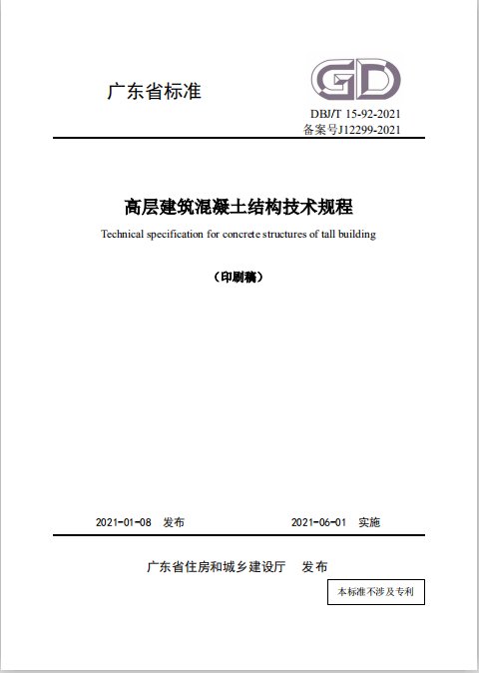
相关规范

Slide 3
背景
我国89规范提出并沿用至今的“小震不坏，中震可修，大震不倒”的抗震设计原则已经受了历史的考验，与当今世界上抗震设计较先进的国家如美国、日本、欧洲等大致相同。所不同的是，美国、欧洲等以设防烈度即中震的地震动参数计算构件的承载力，我国则以多遇地震烈度即小震作为设计依据。前者验算中震作用下结构构件的安全性，同时也就保证了“小震不坏”；后者辅加各种以小震作用组合及地震作用调整系数计算结构构件的承载力，满足较大安全系数的小震组合的承载力要求，也就保证了“中震可修”，从最终结果看，有安全度的高低，但并无原则性的差别。

Slide 4
背景
缺点：
1、借鉴和学习其它国家的抗震设计的经验和方法是提高我国抗震设计水平的途径之一。决定结构构件抗震承载力安全度高低的主要因素有：地震作用的大小；结构材料强度的取值；安全系数的大小。 虽然其它国家的做法各有特点，但由于地震作用取值存在较大的差别，还是不方便进行横向比较和彼此间的交流。
2、与国际主流国家的抗震设计原则类似，我国也以“中震”作为设防目标，但却用小震作用计算结构构件承载力，并又考虑了各种与抗震等级相关的内力增大系数。地震作用力取值小，调整系数多，
对应于给定可靠指标的、小至 ${10}^{−3}$~${10}^{−4}$ 量级的失效概率不便于设计人对结构总体及关键构件安全度的直观把握。

Slide 5
背景
3、低烈度区如 6 度区的设计地震作用小，往往不起控制作用；高烈度区如 8、9 度区按小震设计，即使按规范要求采用各种内力增大调整系数，仍然不能保证设防烈度地震作用下结构构件的安全性，导致设计的复杂性。
4、不方便与当前大力推广的结构隔减震设计接轨。目前的隔减震设计已以设防烈度地震（中震）作为地震动输入，如果隔震层及以下采用中震设计，隔震层以上结构采用小震设计，不仅设计复杂、不
合理，有时甚至不安全。
“新高规”简化结构抗震设计方法，直接采用设防烈度地震动参数进行结构构件承载力计算。

Slide 6
“新高规”与“国标”部分条文对比
1
地震影响系数曲线
5
位移角和位移比
2
构件承载力设计
6
拉剪验算最小配筋率
3
刚域的计算
7
梁刚度放大系数
4
刚度比

Slide 7
地震影响系数曲线

Slide 8
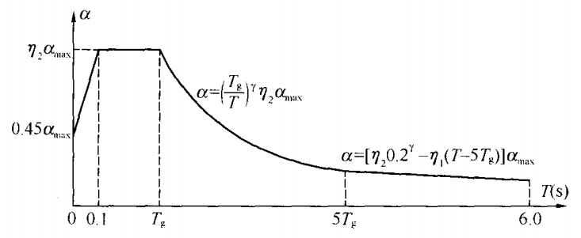
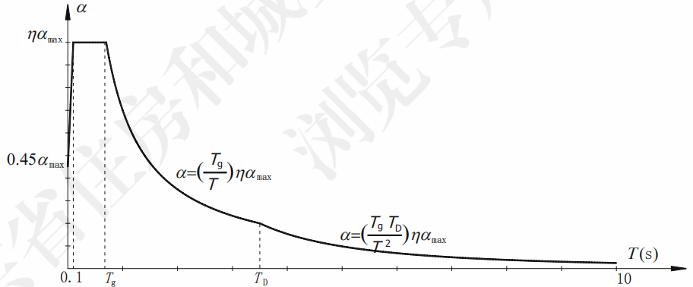
“国标”
“新高规”

Slide 9
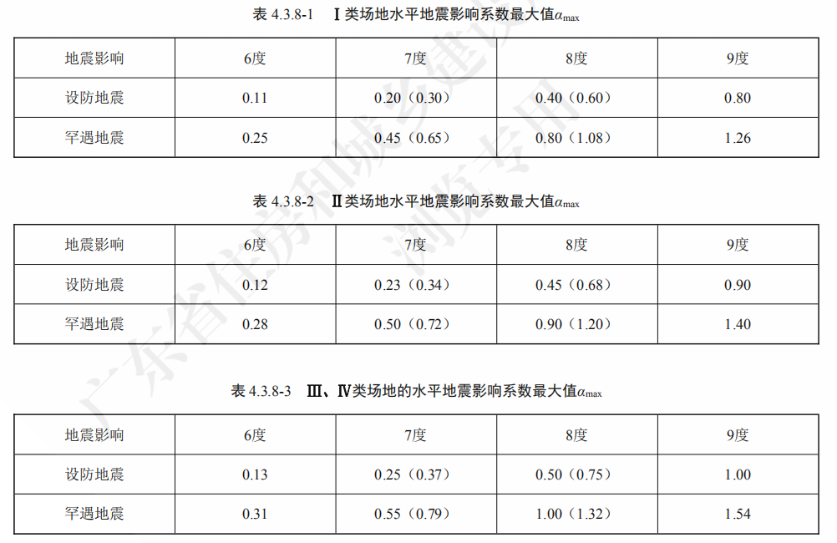
“国标”
“新高规”

Slide 10
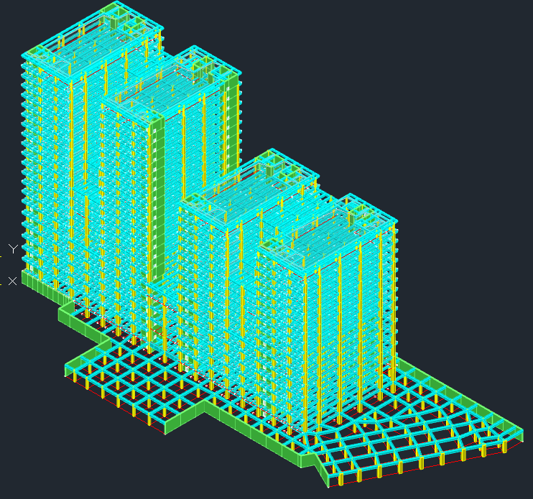
案例分享(一)
模型一
模型二

Slide 11
案例分享(一)

Slide 12
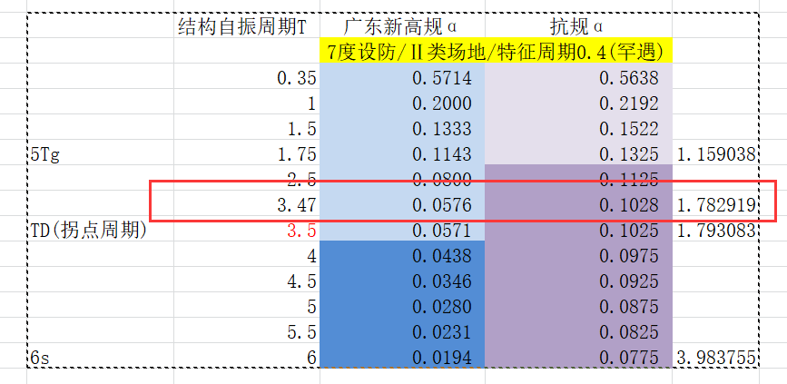
案例分享(一)
模型基本周期为3.47s，“新高规”地震影响系数为0.0576，“抗规”
地震影响系数为0.1028.“抗规”为“新高规”的1.78倍

Slide 13
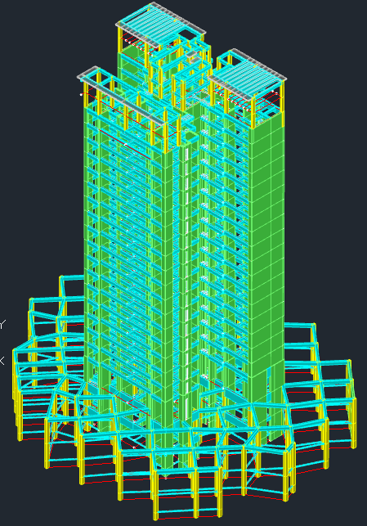
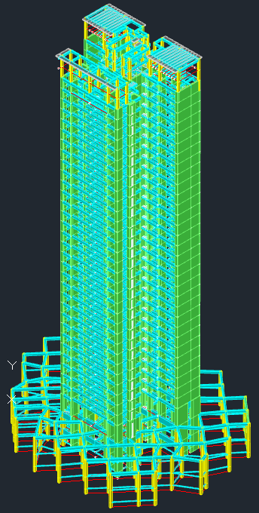
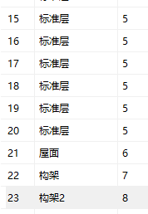
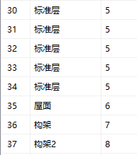
案例分享(二)
模型一
模型二

Slide 14
案例分享(二)
23层模型Y方向地震力大于37层模型Y方向地震力？？？
37层模型的质量是23层模型质量的1.41倍。所以低模型的地震力并不一定比高模型的小，甚至有可能会更大。(只是定性分析，具体和振型等情况有关。此模型也间接说明了结构在地震动态作用中的地面运动速度和位移可能对结构破坏具有更大影响，所以需要对地震力设置底线)

Slide 15
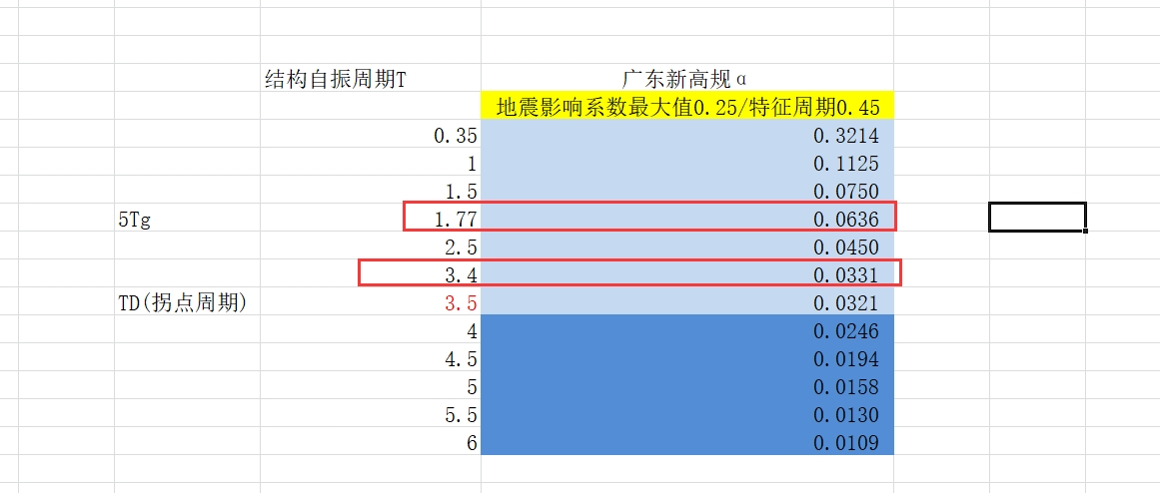
案例分享(二)
23层模型基本周期是1.77s、37层模型是3.40s，根据新高规反应谱曲线：
1.77s的地震影响系数是0.0636，3.4s的地震影响系数是0.0331。
低模型地震影响系数是高模型的1.92倍左右
37层模型的质量是23层模型质量的1.41倍。所以低模型的地震力并不一定比高模型的小，甚至有可能会更大。(只是定性分析，具体和振型等情况有关。此模型也间接说明了结构在地震动态作用中的地面运动速度和位移可能对结构破坏具有更大影响，所以需要对地震力设置底线)

Slide 16
案例分享(二)
37层模型的质量是23层模型质量的1.41倍。所以低模型的地震力并不一定比高模型的小，甚至有可能会更大。(只是定性分析，具体和振型等情况有关。)
37层模型的质量是23层模型质量的1.41倍。所以低模型的地震力并不一定比高模型的小，甚至有可能会更大。(只是定性分析，具体和振型等情况有关。此模型也间接说明了结构在地震动态作用中的地面运动速度和位移可能对结构破坏具有更大影响，所以需要对地震力设置底线)

Slide 17
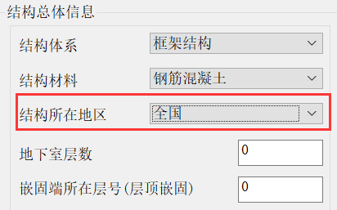
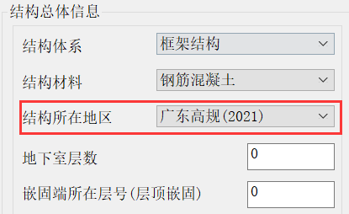
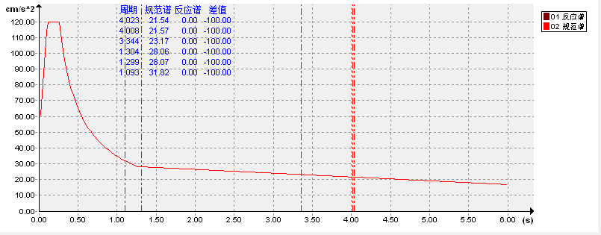
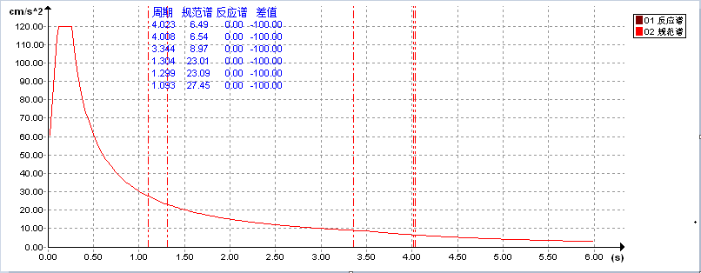
时程计算支持新高规反应谱
37层模型的质量是23层模型质量的1.41倍。所以低模型的地震力并不一定比高模型的小，甚至有可能会更大。(只是定性分析，具体和振型等情况有关。此模型也间接说明了结构在地震动态作用中的地面运动速度和位移可能对结构破坏具有更大影响，所以需要对地震力设置底线)

Slide 18
构件承载力设计

Slide 19
“国标”
“新高规”

Slide 20
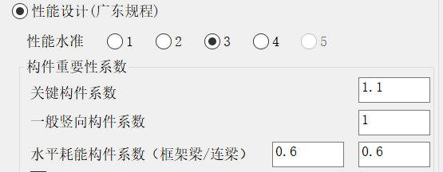
（1）取消与抗震等级相关的构件内力调整；
不调整内力包括：框架梁、连梁剪力调整系数；框架柱、框支柱弯矩与剪力调整系数；剪力墙弯矩与剪力调整系数。
（2）取消承载力抗震调整系数γ_{RE。}
（3）依据规范3.9.5条，承载力利用系数ξ、地震力折减系数c等由软件自动确定。

Slide 21
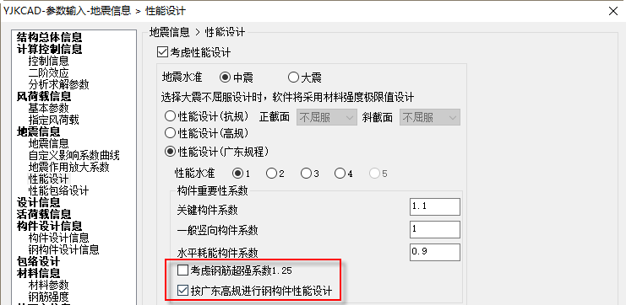
（4）依据规范3.9.5条条文说明，增加钢筋超强系数的设置。

Slide 22
不考虑钢筋超强系数
考虑钢筋超强系数
受弯、压弯构件配筋会减小(只对地震控制的组合有效、同时减小的倍数和构件配筋率有关)

Slide 23
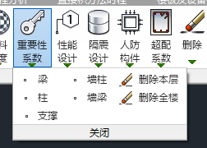
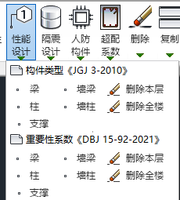
问题：程序中有两处重要性系数有什么区别？？？

Slide 24
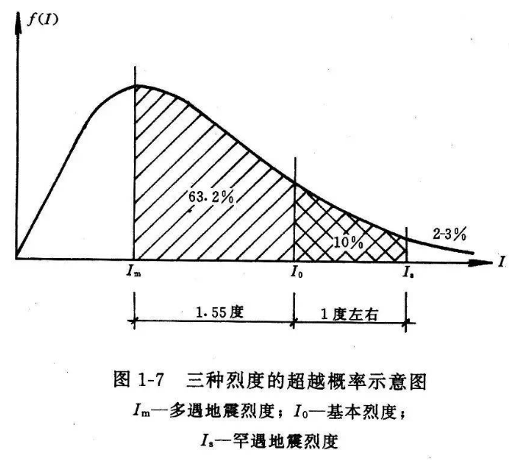
引申：“新高规”取消了地震和风的组合？？？
地震重现期：
“小震”：在工程上将50年中可能发生次数最多的烈度称为多遇烈度，也是曲线峰值所对应的强度，故也称众值烈度，在设计基准期内，众值烈度的超越概率约为63.2%，重现期50年。
“中震”：即全国地震烈度区划表所规定的烈度，基本烈度，50年内超越概率10%，重现期475年。
“大震”：在设计基准期50年内，超越概率为2%~3%的地震烈度。重现期约2000年。

Slide 25
刚域的计算

Slide 26
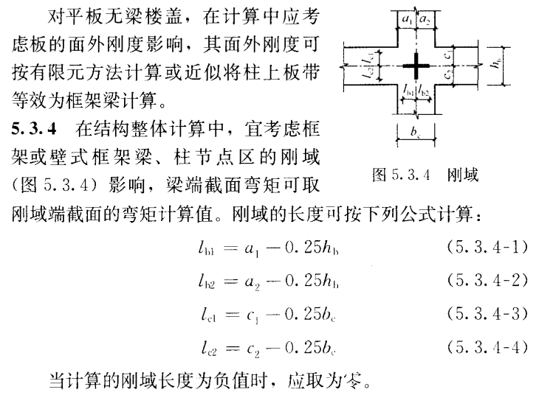
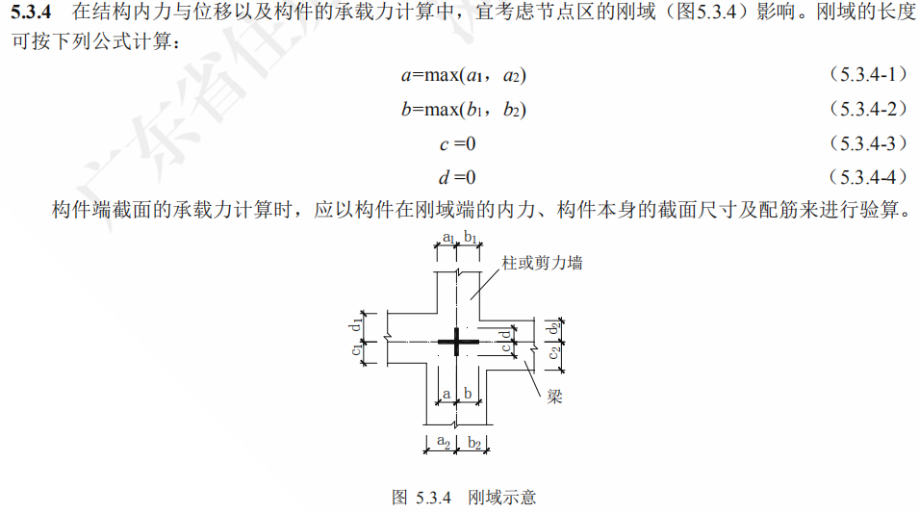
“国标”
“新高规”

Slide 27
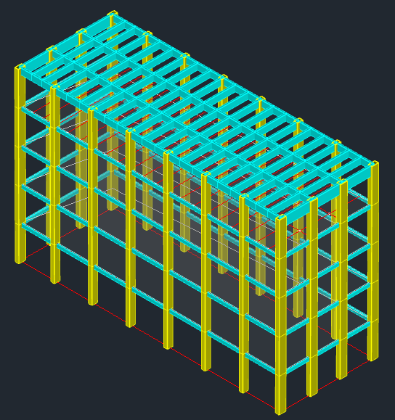
案例分享(一)
37层模型的质量是23层模型质量的1.41倍。所以低模型的地震力并不一定比高模型的小，甚至有可能会更大。(只是定性分析，具体和振型等情况有关。此模型也间接说明了结构在地震动态作用中的地面运动速度和位移可能对结构破坏具有更大影响，所以需要对地震力设置底线)

Slide 28
案例分享(一)
原因：规范对刚域计算的公式不同，造成了计算结果的差别。“新高规”刚域取值大，刚度大，造成结构自振周期减小；相同水平力作用下，位移减小。
37层模型的质量是23层模型质量的1.41倍。所以低模型的地震力并不一定比高模型的小，甚至有可能会更大。(只是定性分析，具体和振型等情况有关。此模型也间接说明了结构在地震动态作用中的地面运动速度和位移可能对结构破坏具有更大影响，所以需要对地震力设置底线)

Slide 29
刚度比

Slide 30
“旧高规”
“新高规”

Slide 31
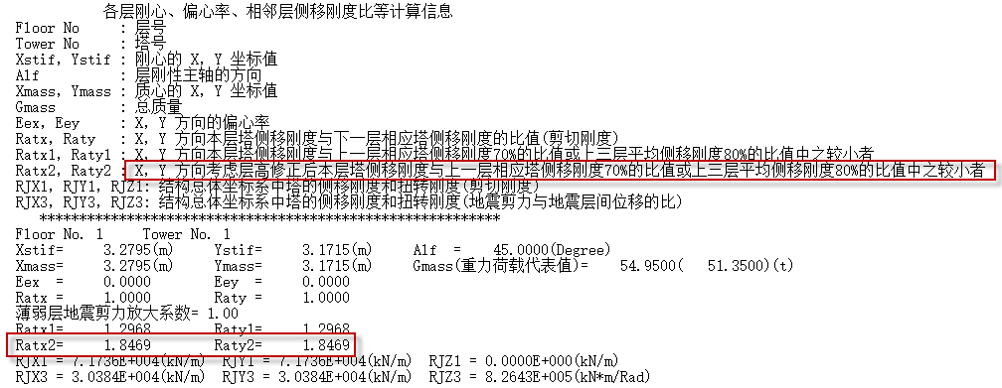
案例分享(一)

Slide 32
位移角和位移比

Slide 33
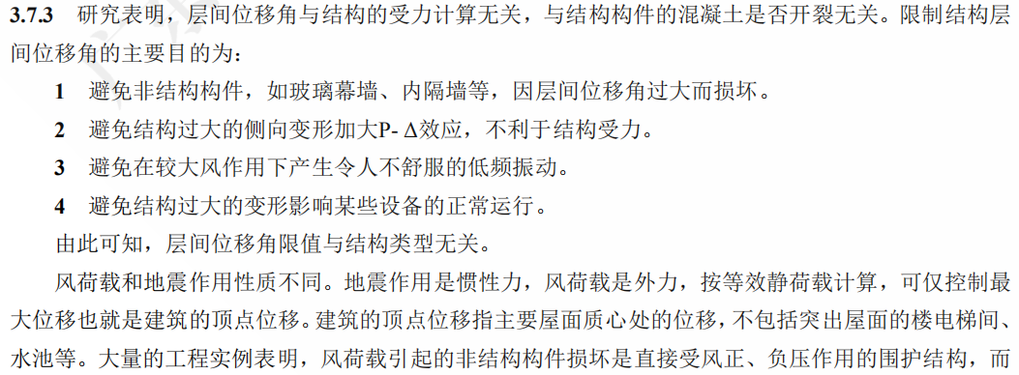
“新高规”

Slide 34
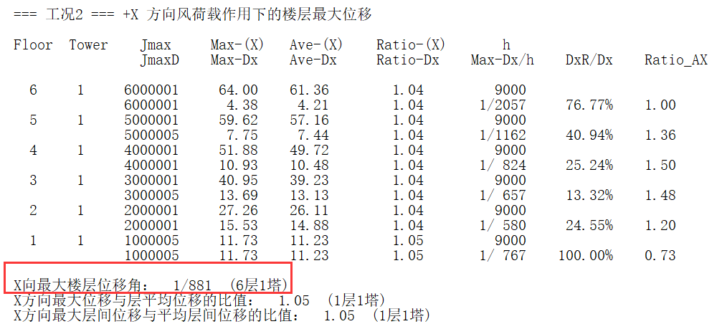
案例分享(一)
3.1.1版本：输出顶层位移角

Slide 35
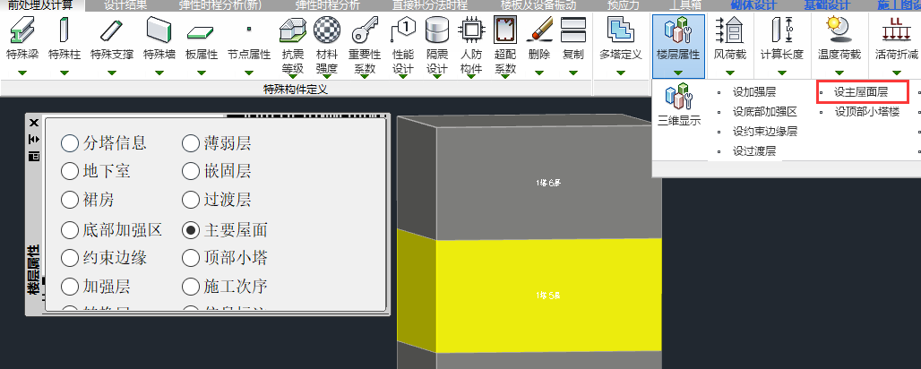
案例分享(一)
4.0.0版本：输出位移角

Slide 36
3.4.5 结构平面布置应减少扭转的影响。在考虑偶然偏心影响的规定水平地震力作用下，楼层竖向构件最大的水平位移和层间位移，A级高度高层建筑不宜大于该楼层平均值的1.2倍，不应大于该楼层平均值的1.5倍；B级高度高层建筑、超过A级高度的混合结构及本规程第10章所指的复杂高层建筑不宜大于该楼层平均值的1.2倍，不应大于该楼层平均值的1.4倍。结构扭转为主的第一自振周期T_{t}与平动为主的第一自振周期T_{l}之比，A级高度高层建筑不应大于0.9，B级高度高层建筑、超过A级高度的混合结构及本规程第10章所指的复杂高层建筑不应大于0.85。
“国标”
“新高规”

Slide 37
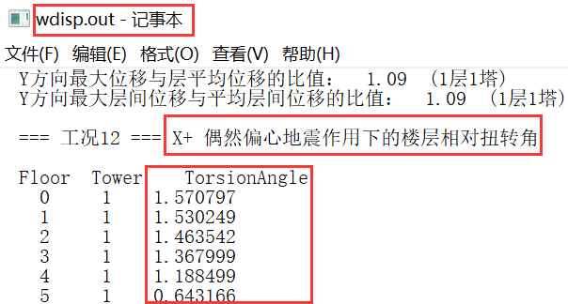
案例分享(一)
不用关注：
关注：

Slide 38
梁、柱、墙拉剪验算时的最小配筋率

Slide 39
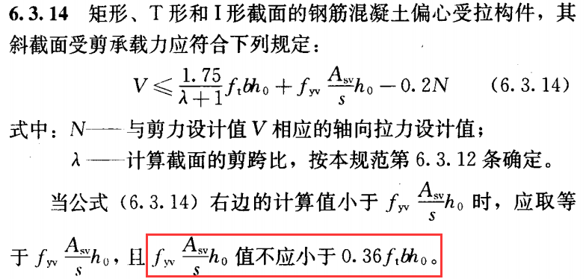
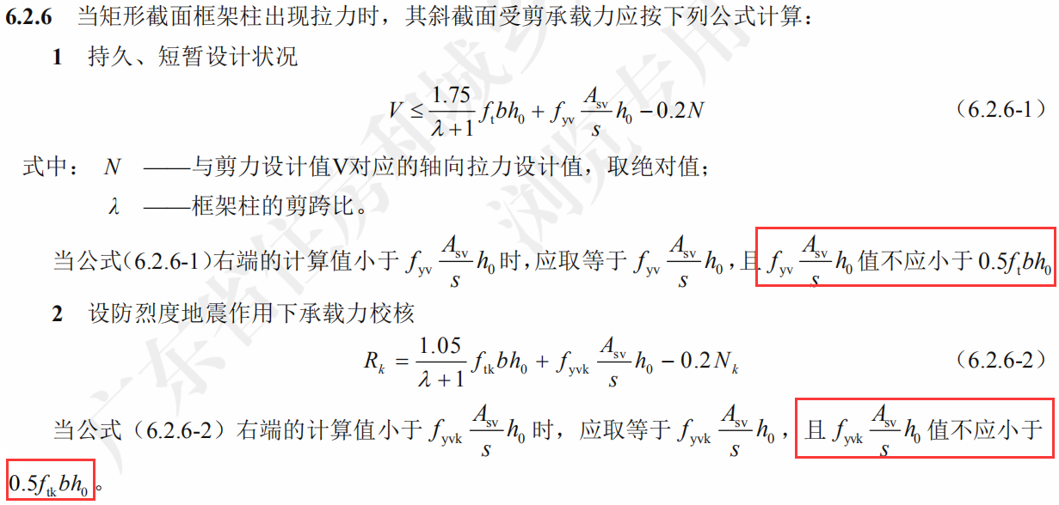
（1）梁、柱受拉时，斜截面计算公式中的系数由0.36改为0.5
“混规”
“新高规”

Slide 40
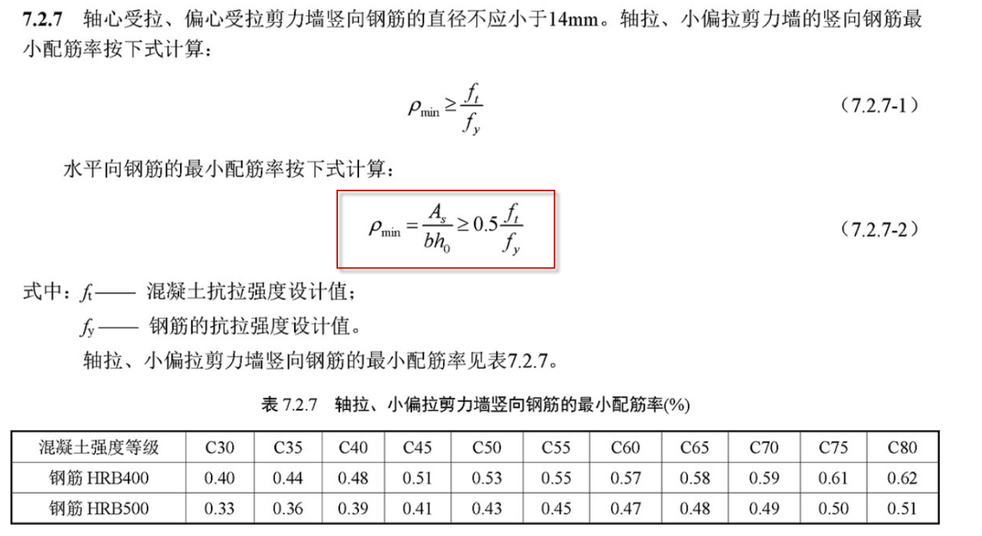
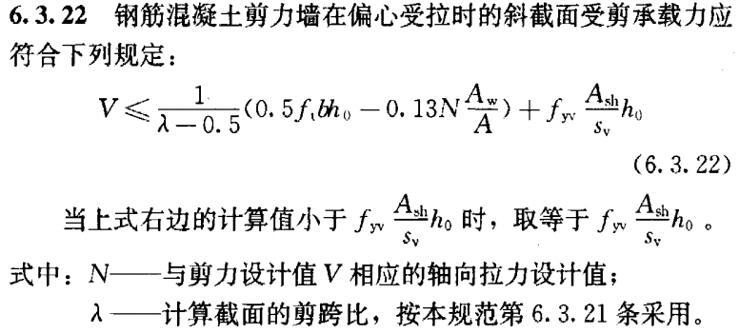
（2）增加了对受拉剪作用的剪力墙水平分布筋最小配筋率0.5ft/fy计算的支持。

Slide 41
地震下梁刚度放大系数

Slide 42
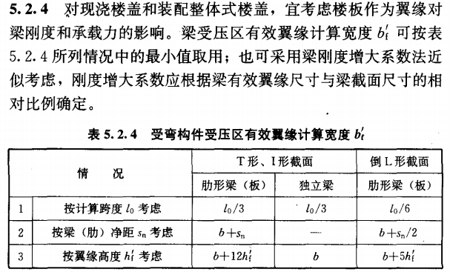
“混规”
“新高规”

Slide 43
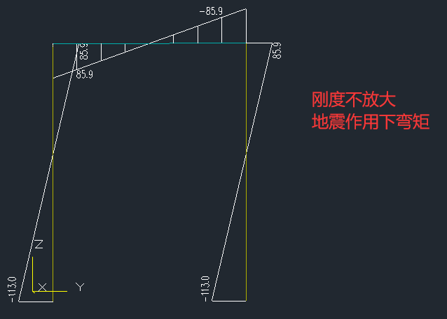
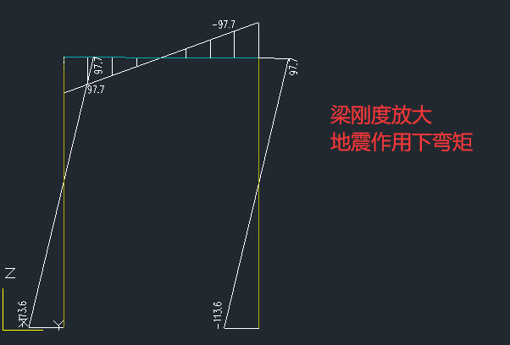
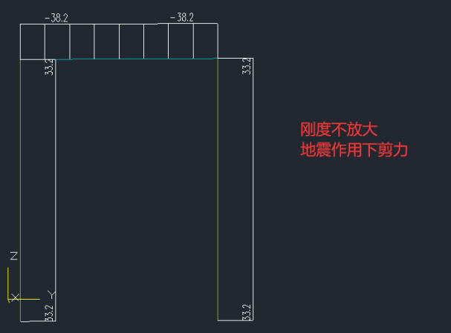
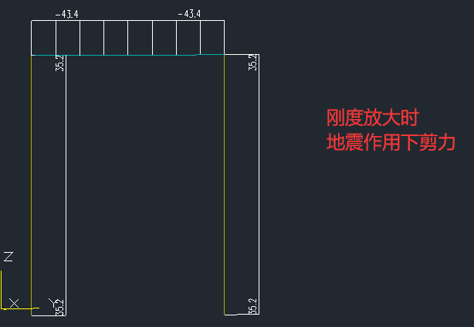
案例分享(一)

Slide 44
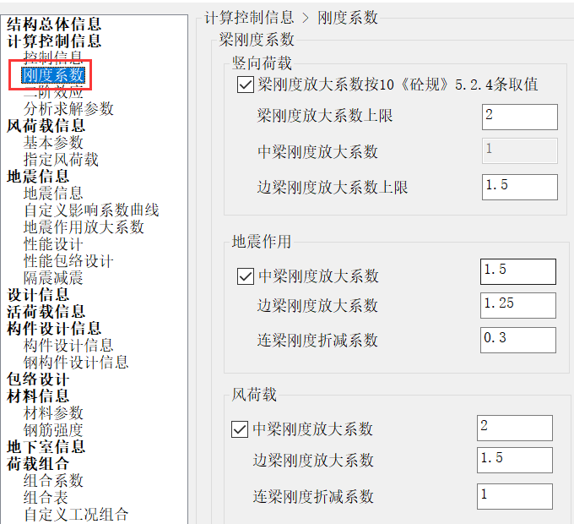
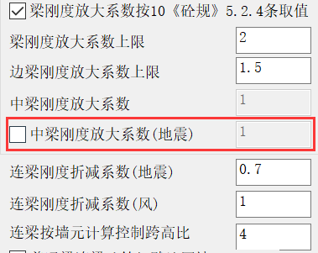
案例分享(一)
3.1.1版本：
4.0.0版本：
抗震状态下中梁的刚度放大系数均为该值（假定为Bk），边梁的刚度放大系数算法和之前一样，即（1+Bk）/2

Slide 45
感谢您的观看
Thanks for viewing

